Slide 1
Нижегородский Политехнический колледж.
Использование межпредметных связей в процессе преподавания общественных дисциплин.
Автор: Преподаватель Коновалова Т.П.
2014

Slide 2
Мир, в котором мы живем, сложен и противоречив; все изучаемые предметы, так или иначе направлены на его познание. Для формирования системных знаний необходимо установления межпредметных связей.В своем выступлении остановлюсь на некоторых аспектах использования межпредметных связей в процессе преподавания.
Межпредметные связи должны устанавливаться по общим для данных предметов фактам, понятиям; необходимо учитывать в каждой учебной дисциплине направление связи того или иного его содержания к другим предметам по совпадающему материалу.
Функции межпредметных связей:
1.)образовательные-нацелена на формирование целостной системы знаний ученика.
2.)развивающая-влияют на развитие самостоятельности, познавательной активности и интересов учащегося.
Межпредметные связи помогают также мотивировать учащихся к изучению истории, обществознания, философии; помогают уяснить место и роль этих дисциплин в учебном процессе.
Богатый материал в этом плане дает предмет «Основы философии», где можно проследить связи с такими фундаментальными дисциплинами, как математика, физика, история, химия, биология, обществознание, экономика.

Slide 3
Материаловедение,
Технология,
Сварочные работы,
Термодинамика,
Сопромат
Математика
Физика
История
Обществознание
Химия
Философия
Литература
Право
Экономика
Психология
Астрономия
Маркетинг, Менеджмент

Slide 4
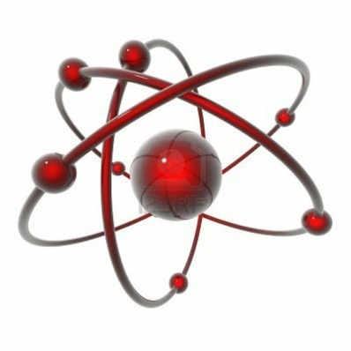
«Основы философии» делятся на ряд разделов.
Изучение раздела «История философия» позволяет понять развитие
Человеческой мысли, смысл философских концепций и понятий, положенных в основу в современной науке, используемых в учебном процессе, в повседневной жизни людей. Приведу ряд примеров :
Учение об атомарности бытия было создано Демокритом- древнегреческим ученым. Тут же вспоминаем что такое атом и что с изобретением микроскопа было доказано его существование много веков спустя.

Slide 5
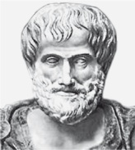
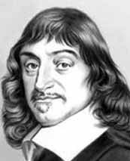
Аристотель (384-322гг до н.э.)-создатель философского учения о категориях – наиболее общих абстрактных понятий о явлениях действительности-сущность, количество, качество, отношение, время и др. Используют и в науке и в учебном процессе.
У Аристотеля мы находим и глубокие мысли общеэкономического характера.Различал 3 функции денег:
-мера стоимости;
-средства обращения;
-средства образования сокровищ.
Философ утверждал,что общество может стабильно развиваться, если большинство в нем составляет средний слой-мысль нашла подверждение в наши дни.
Объясняя учение Р.Декарта , говорю, что он был математиком, основателем аналитической геометрии, создателем оси координат, метода дедукции.

Slide 6
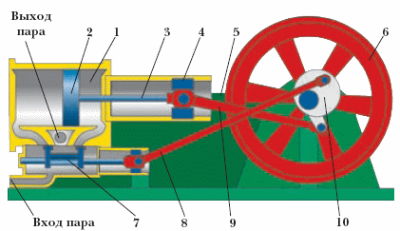
Или спор реалистов и номиналистов о соотношение единичного и общего. Он имеет непосредственное отношение к любой современной науке, которая сталкивается с вопросом о взаимосвязи единичного, особенного и общего.
Единичное
Особенное:
Общее:
Любой вид движения может переходить в любой другой вид движения.
Трение вызывает теплоту
Любое механическое движение может быть преобразовано в тепловое
В отечественной историографии со времен Петра 1 идет борьба между сторонниками двух концепций развития страны.Одни считают ,что Россия самобытна и должна жить по своим спецефическим традициям и законам, отличающимся от действующих в других странах исторических закономерностей.
Другие доказывают, что для всех стран справедливы одни и те же исторические и экономические законы, приобретающее в разных государствах национальную специфику.
Ещё один пример связи философии с физикой, химией.
Исходя из атомистического строения материи И. Ньютон ввел в физику понятие массы, сформулировал закон всемирного тяготения; в химии был открыт закон сохранения вещества. Практическое воплощение знаний о строении и свойствах материи-это использование машин и пара в производстве.

Slide 7
Межпредметные связи определяются не только сущностью содержания, но и очередностью ознакомления учащихся с данным понятием в системе того или иного предмета. Поэтому межпредметные связи подразделяются на ретроспективные с точки зрения данного урока (о них речь шла выше), совпадающие и перспективные, когда формирование изучаемого определения, завершается в другом предмете.
Понятия «принципы естественных прав человека», «разделения власти на 3 ветви», «правовое государство», «гражданское общество» начинаем изучать на уроках истории , обществознания(1-2 курсы) на конкретных фактах.
Завершаем формирование данных понятий на общетеоретическом уровне в курсе «Основы философии» на 3 году обучения.
Известно,что факты истории учат и воспитывают, но, чтобы усилить образовательно-воспитательное действие исторических фактов, необходимо формировать у учащихся живое, образное представление о них. Студент должен как бы «видеть» события, людей. И здесь помогают межпредметные связи. В теме о декабристах рекомендую прочитать или зачитываю сама произведения А.С. Пушкина «К Чаадаеву», «В Сибирь».
По темам историко-культурного содержания межпредметные связи отличаются наибольшим количеством направлений. Темы охватывают факты и процессы духовной жизни людей: образования, литературу, все виды искусства. Чаще всего на уроках истории использую литературные произведения; именно те, которые учащиеся проходят согласно учебному плану.

Slide 8
Наглядно межпредметные связи истории и обществознания можно проиллюстрировать на примере темы «Государство». В данной теме мы изучаем формы государственного устройства, формы правления, политический режимы, а затем составляем таблицу.
Государство | Территориальная форма государства | Форма правления | Политический режим
Великобритания | унитарное | парламентская монархия | демократический
Германия | федерация | парламентская республика | демократический
СССР | унитарное | советская республика | тоталитарный
США | федерация | президентская республика | демократический

Slide 9
Раскрытие межпредметных связей требуют от преподавателя не только глубокого знания своего предмета, но и широкой общей культуры, знания основных положений тех разделов других предметов, с которыми должна устанавливаться связь в каждом конкретном случае.

